Slide 1
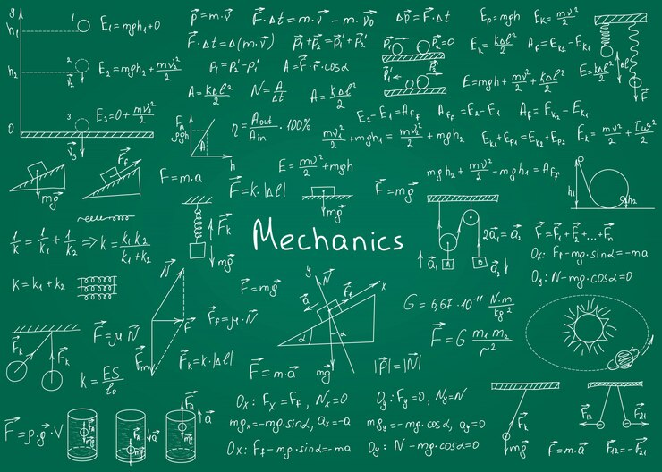
Mecânica 4300153 – Segundo semestre de 2022
24ª Aula. Energia Potencial – Forças conservativas
Nilberto Medina e Vito Vanin
medina@if.usp.br, vanin@if.usp.br
17/11/2022

Slide 2
Objetivos
Analisar uma colisão totalmente elástica (átomo sobre molécula)

Slide 3
Lista 8 Ex. 11 – colisão de moléculas, realista
Vamos manter θ
no lugar de 45º
até o momento
de fazer as contas.
Átomo de hidrogênio com velocidade cuja magnitude é v, colide
elasticamente com molécula de hidrogênio em repouso e deflete 45º.
Calcule a magnitude da velocidade do átomo após a colisão
DEPOIS
$$y$$
ANTES
H
$${\vec{P}}_{i}={\vec{P}}_{f}$$
$$em x mv=mu_{1}\cos{θ}+2mu_{2}\cos{φ} (i)$$
$$\vec{v}$$
$$θ=45°$$
$$em y 0=mu_{1} sen θ−2mu_{2} sen φ (ii)$$
$$φ$$
H₂
$$x$$
Choque elástico
$$K_{i}^{ }=K_{f}^{ }$$
H
m
2m
H₂
$$\frac{1}{2}m_{ }v_{}^{2}=\frac{1}{2}m_{ }u_{1}^{2}+\frac{1}{2}(2m)u_{2}^{2}$$
$$v_{}^{2}=u_{1}^{2}+2u_{2}^{2}$$
$${2u}_{2}^{2}=v_{}^{2}−u_{1}^{2} (iii)$$
$$de \left(i\right) e (ii)$$
$$2mu_{2}\cos{φ}=mv−mu_{1}\cos{θ}$$
corta m
quadra
$${\left(2u_{2}\cos{φ}\right)}^{2}={\left(v−u_{1}\cos{θ}\right)}^{2}$$
$$2mu_{2 }sen φ= mu_{1} sen θ$$
$${\left(2u_{2} \text{sen} φ\right)}^{2}= {\left(u_{1 }\text{sen} θ \right)}^{2}$$
$${4u_{2}^{2}\cos^{2} φ}^{ }=v_{}^{2}+u_{1}^{2}\cos^{2}θ−2v u_{1}\cos{θ}$$
$$+$$
$${4u_{2}^{2}{ sen}^{2} φ}^{ }={ u}_{1}^{2}{sen}^{2}θ$$
$${4u_{2}^{2}{(cos}^{2}φ}^{ }+{sen}^{2}φ)=v_{}^{2}+u_{1}^{2}\left({\cos^{2}θ}^{ }+{sen}^{2}θ\right)−2vu_{1}\cos{θ}$$
$${4u_{2}^{2}=}^{ }v_{}^{2}+u_{1}^{2}−2vu_{1}\cos{θ}$$
$$substituindo \left(iii\right), vem:$$
$${2(v_{}^{2}−u_{1}^{2})=}^{ }v_{}^{2}+u_{1}^{2}−2vu_{1}\cos{θ}$$
$${v_{}^{2}=}^{ }3u_{1}^{2}−2v u_{1}\cos{θ}$$

Slide 4
$${v_{}^{2}=}^{ }3u_{1}^{2}−2v u_{1}\cos{θ}$$
$$rearranjando os termos$$
$$3u_{1}^{2}−2v u_{1}\cos{θ}−v_{}^{2}=0$$
equação do 2º grau em $u_{1}$
$${ax}^{2}+bx+c=0$$
$$u_{1}=\frac{+2v\cos{θ}±\sqrt{{\left(2v\cos{θ}\right)}^{2}−4(3)(−v^{2})} }{2×3}$$
$$u_{1}=\frac{+2v\cos{θ}±\sqrt{v^{2} (4 \cos^{2}θ+12)} }{6}$$
$$θ=45°$$
$$u_{1}=\frac{+2v\frac{\sqrt{2}}{2}±v\sqrt{ (4×\frac{1}{2}+12)} }{6}$$
$$u_{1}=\frac{\begin{aligned} \\ v \left(\sqrt{2}±\sqrt{ 14}\right) \end{aligned}}{6}$$
$$\cos{45^{o}=\frac{\sqrt{2}}{2}}$$
$u_{1}≅0,86v$ (iv)
\
Nas equações (i) e (ii), $u_{1} \text{e} u_{2}$ são módulos, portanto positivos – descartamos as raizes negativas
a direção de movimento da molécula e a magnitude de sua velocidade.
$$do slide anterior: {2u}_{2}^{2}=v^{2}−u_{1}^{2} \left(iii\right) →$$
$$u_{2}^{2}={\frac{v^{2}−u_{1}^{2}}{2}}_{ }^{ }$$
(iv)
$$u_{2}^{2}={\frac{v^{2}−{{\left(0,86v\right)}^{2}}_{ }^{ }}{2}}_{ }^{ }$$
$$u_{2}^{ }=±v\sqrt{\frac{(1−(0,86)^{2})}{2}}$$
$φ<90°$ p/ conservar $p_{x}$
$$u_{2}^{2}={\frac{v^{2}}{2}(1−(0,86)^{2})}_{ }^{ }$$
$$u_{2}^{ }=0,36 v$$
$$da equação \left(ii\right), temos:$$
$$=\frac{u_{1}}{2u_{2}}\frac{\sqrt{2}}{2}$$
$$=\frac{u_{1}}{u_{2}}\frac{\sqrt{2}}{4}$$
$$sen φ=\frac{{0,86 v}_{}}{{0,36 v}_{}}\frac{\sqrt{2}}{4}$$
$$φ=123,4°$$
$$sen φ=\frac{u_{1} sen θ}{2u_{2}}$$
$$sen φ=0,84$$
$$φ=57,6°$$

Slide 5
Lista 8 Ex. 12. Colisão de partículas – o que dá para deduzir dos princípios
A e B se chocam; massa de A é 2,0 kg e a de B é 3,0 kg. Velocidades antes da colisão: $v_{iA}=15\vec{i}+30\vec{j}$ e $v_{iB}=−10\vec{i}+5\vec{j}; a$pós a colisão, $v_{fA}=−6\vec{i}+30\vec{j}$ (em m/s).
Determine: a velocidade final de B.
$${\vec{P}}_{i}={\vec{P}}_{f}$$
$m_{A}{\vec{v}}_{iA}{+m}_{B}{\vec{v}}_{iB}=m_{B}{\vec{v}}_{fB}$+$m_{A}{\vec{v}}_{fA}$
${3,0{\vec{v}}_{fB}=2,0(}_{ }15\vec{i}+30\vec{j})+3,0\left(−10\vec{i}+5\vec{j}\right)−2,0(−6\vec{i}+30\vec{j}$)
$${{\vec{v}}_{fB}=\frac{12\vec{i}+15\vec{j}}{3}}_{ }=4\vec{i}+5\vec{j}→$$
${{\vec{v}}_{fB}=}_{ }4\vec{i}+5\vec{j}$ em m/s
b) a energia cinética ganha ou perdida na colisão.
$$K_{i}^{ }=\frac{1}{2}{{m_{A}v}_{iA}}^{2}+\frac{1}{2}{{m_{B}v}_{iB}}^{2}$$
${{|\vec{v}}_{iA}|}^{2}={15}^{2}+{30}^{2}=1125{ \left(m/s\right)}^{2}$
$${{|\vec{v}}_{iB}|}^{2}={10}^{2}+5^{2}=125{ \left(m/s\right)}^{2}$$
$$K_{i}^{ }=\frac{1}{2}2∙1125+\frac{1}{2}3∙125=1312 J$$
$$K_{f}^{ }=\frac{1}{2}{{m_{A}v}_{fA}}^{2}+\frac{1}{2}{{m_{B}v}_{fB}}^{2}$$
$${{|\vec{v}}_{fA}|}^{2}=6^{2}+{30}^{2}=936{ \left(m/s\right)}^{2}$$
$${{|\vec{v}}_{fB}|}^{2}=4^{2}+5^{2}=41{ \left(m/s\right)}^{2}$$
$$K_{f}^{ }=\frac{1}{2}2∙936+\frac{1}{2}3∙41=998 J$$
Colisão inelástica
com perda de energia
$$∆K=K_{f}^{ }−K_{i}^{ }$$
$$∆K=−314 J$$

Slide 6
Energia Potencial
Livro texto - HRK
12.1 Forças Conservativas
12.2 Energia Potencial
12.3 Conservação da Energia Mecânica
12.5 Sistemas conservativos unidimensionais - solução completa
Objetivos
Definir forças conservativas
Deduzir a Lei (?!) da conservação da energia mecânica
Definir energia potencial
Discutir as condições para conservação da energia mecânica
Resolver completamente o movimento de sistemas conservativos unidimensionais

Slide 7
Próximos capítulos
Livro texto - HRK
Capítulo 11 Trabalho e energia
Energia cinética – energia relacionada com o movimento
Capítulo 12 Energia potencial
Capítulo 13 Conservação da Energia Mecânica

Slide 8
12.1 Forças conservativas
Definição: Quando o trabalho total da força $\vec{F}$ é nulo em qualquer caminho que parte
e chega no mesmo ponto (caminho fechado), então a força $\vec{F}$ é conservativa
Exemplo: Sistema massa-mola
Força da mola e seu trabalho em um deslocamento
$$W_{F, xi→xf}=\int_{xi}^{xf}{\left(−kx\right) dx}$$
$$\vec{F}=−kx \hat{i}$$
W>0
$$W=−\frac{k({x_{f}^{2}−x_{i}^{2})}^{ }}{2}$$
Força Conservativa
W<0
$$W=−\frac{kd^{2}}{2}$$
$$x_{f}=d$$
;
$$x_{i}=0$$
Em um ciclo completo, o trabalho total realizado pela força da mola é nulo : W = 0 J
W>0
Isso é verdade mesmo se o tanto que se puxa é
diferente do tanto que estica, ou seja, o resultado
vale com qualquer valor de d, bem como se o deslocamento vai de $d_{1}$> 0 a $d_{2}<0$ com $\left|d_{1}\right|≠$ $\left|d_{2}\right|$
W<0

Slide 9
Força da gravidade
Bola arremessada para cima
Peso: $\vec{P}=−mg \hat{j} e P=\left|\vec{P}\right|≥0$
$$\vec{v}= vo \hat{j} em m/s$$
$$K=\frac{mv2}{2}$$
Força Conservativa
$$W_{P(b)}=− mgh$$
Deslocamento e força têm sentidos contrários
$$W_{P(c)}= + mgh$$
Deslocamento e força têm o mesmo sentido
$$W_{P(b+c)}=0 \text{J}$$

Slide 10
Força de Atrito
Força Não-Conservativa
A única força que realiza trabalho não nulo é o atrito
Força sempre no sentido oposto ao movimento
1 volta $≠$ 2 voltas
$W_{Fat,n voltas}<0$ J SEMPRE
Ao retornar ao ponto inicial, o trabalho realizado não é nulo.

Slide 11
Lista 9 – Exercício 2. Energia vs. Energia mecânica
Um pêndulo oscilante acaba parando depois de um certo tempo. Tem-se aí uma violação da lei de conservação da energia mecânica?
Dissipação da energia
Forças não-conservativas

Slide 12
Outra maneira de definir força conservativa
Comparar os trabalhos realizados pela força sobre um corpo, enquanto este se move entre um ponto inicial e um ponto final através de percursos diferentes
Exemplo 1: levantar o giz por um metro, em uma etapa
ou em duas etapas
W_{peso,0→1}= − mgh = − mg × (1 m)
W_{peso,0→2} = − mg Δh = − mg 2
W_{peso,2→1} = + mg Δh = + mg 1
W_{peso,0→1} = − mg × (1 m)
Exemplo 2: Força de atrito
Meia volta é diferente de dar uma volta e meia
Para a força de atrito o trabalho realizado pela força DEPENDE do caminho percorrido pelo objeto entre os pontos inicial e final.

Slide 13
Maneira alternativa de identificar se uma força é conservativa
Se o trabalho realizado pela força no deslocamento do ponto a até b
por qualquer percurso é sempre o mesmo, então a força é conservativa
Percurso 2
$$W_{F,ab}+W_{F,ba}=0$$
A) Condição para força conservativa, usando caminho fechado
b
a
$$\int_{a }^{b}{\vec{F}.d\vec{s}}+\int_{b }^{a}{\vec{F}.d\vec{s}=0}$$
$$W_{F, \text{caminho} \text{fechado}}= 0 J$$
Percurso 1
Percurso 1
Percurso 2
B) Condição com caminho aberto
$$\int_{a }^{b}{\vec{F}.d\vec{s}}=\int_{a }^{b}{\vec{F}.d\vec{s}=0}$$
$$\int_{a }^{b}{\vec{F}.d\vec{s}}=−\int_{b }^{a}{\vec{F}.d\vec{s}=0}$$
Percurso 1
Percurso 2
Percurso 1
Percurso 2
$$W_{F,ab(2)}=−W_{F,ba(2)}$$

Slide 14
Avaliando se a força é conservativa
$$\oint{\vec{dl}=\vec{0}} \text{mas} \oint{\left|\vec{dl}\right|=l}$$
$l$ é o comprimento do caminho
$$\oint{\vec{F}∙d\vec{l}=}0 ?$$
$$Γ_{1}$$
b
a
1) Força constante
$$\vec{F}=F_{o}\hat{i}$$
$$Γ_{2}$$
$$W= \oint{F\left(x\right)dx}=\int_{a }^{b}{\left(F_{o}\right)dx+\int_{b }^{a}{\left(F_{o}\right)dx=}}\left(F_{o}\right)(b−a)+\left(F_{o}\right)\left(a−b\right)=0$$
$$Γ_{1}$$
$$Γ_{2}$$
$W= 0 J$ em qualquer caminho fechado quando
$\vec{F} é cte⇒$ toda força constante é conservativa
2)
$${|\vec{F}}_{at}|=F_{o}$$
Contrária ao movimento
$$W=\oint{{\vec{F}}_{at}∙d\vec{l}}=\oint{{(−F}_{at}) \left|\vec{dl}\right|}={−F}_{at}\oint{\left|\vec{dl}\right|={−F}_{at} l}$$
$$W≠ 0 J$$
Note que a força de atrito tem módulo constante, mas o sentido muda com o deslocamento, ou seja, o vetor força de atrito não é constante!

Slide 15
Lista 9 – Exercício 3. Energia no caminhar (escalar uma montanha, neste caso)
Alpinista de 90 kg pretende subir o Monte Everest, 8850 m acima do nível do mar.
Alimenta-se com barras de chocolate de 50 g, cada uma capaz de fornecer 300 kcal.
Determine:
a energia necessária para compensar apenas o trabalho do peso do alpinista desde
o nível do mar até o cume.
Velocidade constante, aproximadamente nula → F_{alpinista} ≅ mg
$$W_{Falpinista, subida}=mgh$$
$W=90×10×8850$ $=7,97×10^{6}$ J
$$W=8 MJ$$
b) quantas barras de chocolate forneceriam uma energia equivalente à calculada no item a.
1 barra de chocolate m = 50 g
$$E_{b}=300 kcal$$
$$N=\frac{8 MJ }{1,3 MJ }$$
$$1 cal=4,186 J$$
$$E_{b}=1,3×10^{6} J$$
$$N=6 barras$$
Sua resposta deve sugerir que o trabalho contra a gravidade é uma parte muito pequena da energia despendida por uma pessoa mesmo em situações em que o esforço físico é muito grande, como subir uma montanha.
A cal está fora do SI
Para se manter aquecido são necessárias muito mais barras !

Slide 16
12.2 Energia Potencial
Energia potencial: Outra forma de energia que depende das características do sistema i.e. das configurações do sistema
Configuração: como os componentes de um sistema estão dispostos em relação aos demais (compressão ou alongamento da mola; altura da bola no sistema bola-Terra).
$${\left.∆U\right|}_{{\vec{r}}_{i}}^{{\vec{r}}_{f}}=−W_{\vec{F},{\vec{r}}_{f}→{\vec{r}}_{i}}$$
$$U\left({\vec{r}}_{f}\right)−U\left({\vec{r}}_{i}\right)=−W_{\vec{F},{\vec{r}}_{f}→{\vec{r}}_{i}}=−\int_{{\vec{r}}_{i}}^{{\vec{r}}_{f}}{\vec{F}∙\vec{dr}}$$
Definição:
Requer que a força seja conservativa – não há especificação de caminho
A energia potencial varia do valor inicial U_{i} ao final U_{f} quando a posição varia de ${\vec{r}}_{i}$ até ${\vec{r}}_{f}$,
qualquer que seja a razão do deslocamento
Característica do sistema
Compressão da mola
Altura da bola
$$∆U=U\left(x_{f}\right)−U(x_{o})=−W=−\int_{x0 }^{xf}{F\left(x\right)dx}$$
referência de potencial
$$U\left(x_{f}\right)=U(x_{o})−\int_{x0 }^{xf}{F\left(x\right)dx}$$
$U\left(x_{o}\right)$= cte
$$F\left(x\right)=−\frac{dU(x)}{dx}$$
posição de referência

Slide 17
O potencial no sistema massa-mola e o potencial gravitacional
1) Sistema massa-mola
$$F\left(x\right)=−kx$$
A referência ficou embutida nesta fórmula, porque U(0) = 0
$$x_{o}=0 m com U\left(0\right)=0 J (referência)$$
$$−\int_{0 }^{x}{F\left(x\right)dx}$$
$$=\int_{0 }^{x}{kx dx}$$
$$U\left(x_{ }\right)=\frac{1}{2}kx^{2}$$
$$U\left(x_{ }\right)−U\left(x_{o}\right)=U\left(x_{ }\right)=$$
A energia potencial será a mesma comprimindo ou distendendo a mola, de uma mesma quantidade.
$$Se U\left(x_{ }\right)=\frac{1}{2}kx^{2}$$
$$F\left(x\right)=−\frac{dU(x)}{dx}$$
$$F\left(x\right)=−kx$$
$$y$$
O sinal + decorre do
sistema de referência adotado, orientado do chão para cima
2) Força da gravidade
$$F\left(y\right)=−mg$$
m
$$\vec{g}$$
$$y_{o}=0 m com U\left(0_{ }\right)=0 J (referência)$$
$$=\int_{0 }^{y}{\left(mg\right)dy}=mgy$$
O
$∆U=U\left(y\right)−U(0)$ $=U\left(y\right)$
$$U\left(y\right)=mgy$$

Slide 18
Conservação da Energia Mecânica
Sistema Isolado
Sem forças externas
Ou sem forças externas que realizam trabalho
Suposição: Forças internas são conservativas (Ok se não há deformação permanente).
Nas equações, F representa a única força interna, que é, portanto, a resultante.
$∆U =−W_{a→b}$ da definição de energia potencial
$∆K =+W_{a→b}$ do teorema Trabalho-Energia
$$∆U+∆K=0$$
Conservação da Energia Mecânica
$$∆(U+K)=0$$
$$U_{Total}+K_{Total}=CONSTANTE$$
$${E_{Total}=U}_{Total}+K_{Total}$$
$${E_{Total−inicial}=U}_{Total−final}$$
$${K_{i}+U}_{i}{{=K}_{f}+U}_{f}$$
Conservação da Energia Mecânica para forças conservativas

Slide 19
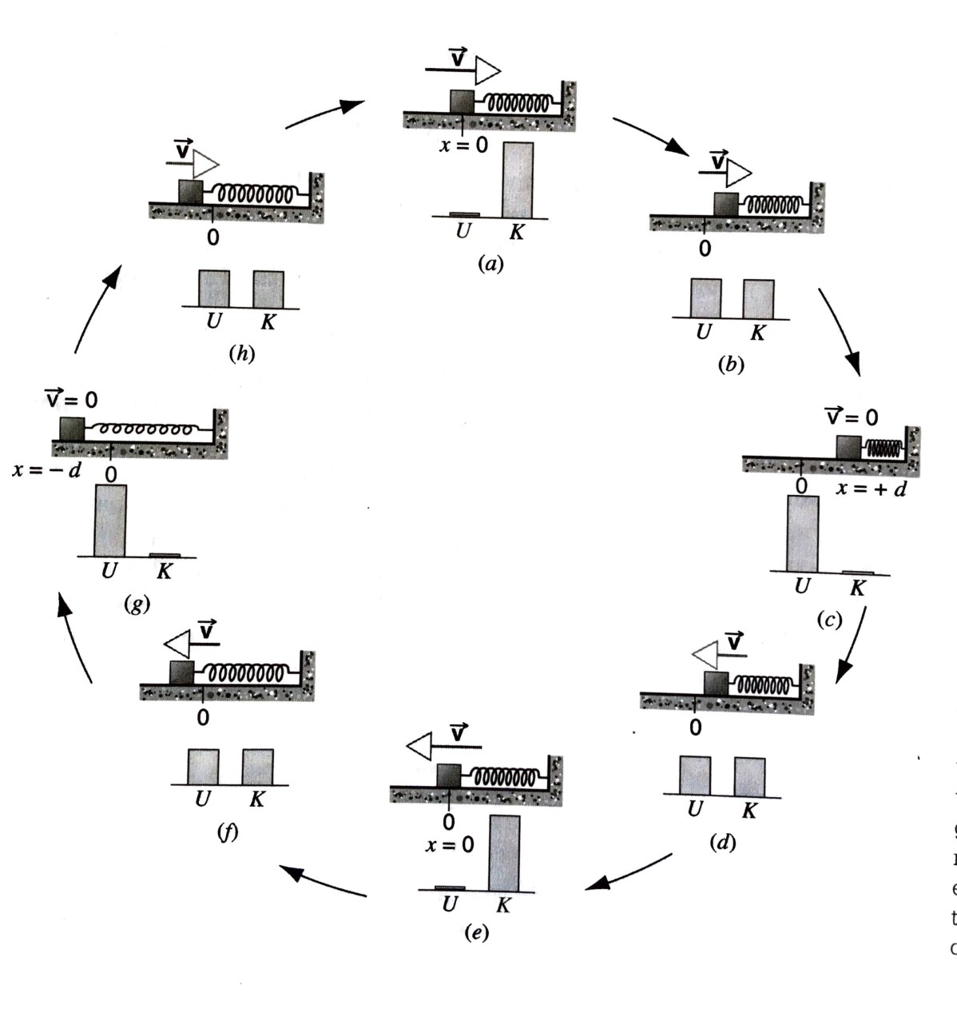
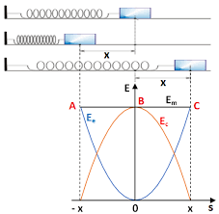
Exemplos
1) Sistema massa-mola
2) Queda da bola
$$E=\frac{1}{2}mv^{2}+mgy$$
$$y$$
m
$$\vec{g}$$
O

Slide 20
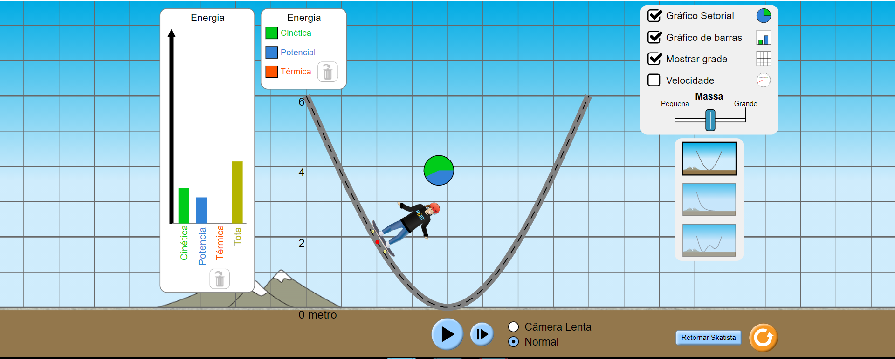
Conservação da Energia Mecânica
https://phet.colorado.edu/sims/html/energy-skate-park-basics/latest/energy-skate-park-basics_pt_BR.html

Slide 21
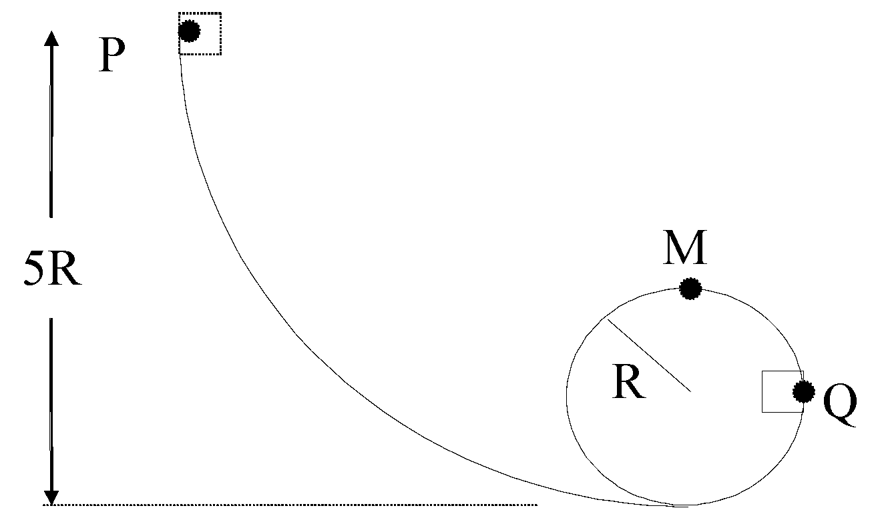
Lista 9 – Exercício 6. Como o loop de demonstração funciona
Um pequeno bloco de massa m escorrega ao longo de uma pista sem atrito em forma de aro; parte do repouso, em P, e o atrito com a pista deve ser ignorado.
Determine: a) a força resultante que atua no bloco em Q, mais à direita do aro.
$$y$$
A força resultante é ${\vec{F}}_{R}=\vec{P}+\vec{N}$ em que $\vec{N}$ é normal à pista porque não há atrito.
Conservação da Energia
$E_{P}=E_{Q}$ (i)
$$O$$
No sistema de referência Oy, a energia potencial gravitacional é
$U\left(y\right)=mgy$ , em que escolhemos $U\left(0\right)=0$.
Diagrama de corpo livre no ponto Q
$$\vec{N}$$
$$\vec{j}$$
$$θ$$
$$mg5R=mgR+\frac{mv^{2}}{2}→$$
$$\vec{F_{R}}$$
$$\vec{i}$$
$$E_{P}=U_{P}+K_{P}$$
$$=mg5R+0$$
(i)
$$\vec{P}$$
$$=mgR+\frac{mv^{2}}{2}$$
$$E_{Q}=U_{Q}+K_{Q}$$
$$\frac{mv^{2}}{R}=8mg→F_{cp}=8mg$$
Do diagrama de corpo livre,
$${\vec{F}}_{cp}=\vec{N}→$$
$\vec{N}=−8mg \hat{i}$ $(ii)$
No referencial escolhido $\vec{P}=−mg \hat{j}$
(ii)
$${\vec{F}}_{R}=−mg \hat{j}−8mg \hat{i}$$
$${|\vec{F}}_{R}|=\sqrt{{\left(−mg\right)}^{2}+{(−8mg)}^{2}}$$
$${|\vec{F}}_{R}|=\sqrt{65} mg$$
Resposta com módulo e direção:
$$\tan{θ=\frac{−mg}{−8mg}=\frac{1}{8}}$$
como $F_{R,x}<0$
$$θ=180^{o}+atan⁡\left(\frac{1}{8}\right)$$
$$θ=187°$$

Slide 22
Lista 9 – Exercício 6 continuação
b) a menor altura do ponto P que permite ao bloco passar pelo ponto M sem descolar da pista.
A força resultante é ${\vec{F}}_{R}=\vec{P}+\vec{N}$ em que $\vec{N}$ é normal à pista porque não há atrito.
$$y$$
No ponto M $→$ condição para não descolar $\left|\vec{N}\right|≥0$
$${\vec{F}}_{R}=\vec{P}$$
$$\frac{mv^{2}}{R}=mg (iii)$$
Portanto, a condição limite é $\vec{N}=\vec{0}$
Da conservação da energia $E_{P}=E_{M}$ em que, usando
a fórmula da energia potencial do slide anterior →
$$O$$
M
$$mgh=\frac{mv^{2}}{2}+mg2R$$
$$\vec{N}$$
$$\frac{2mgh}{R}=\frac{mv^{2}}{R}+\frac{4mgR }{R} (iv)$$
$$\vec{P}$$
$$\frac{2mgh}{R}=mg+4mg (iii)$$
$$h=\frac{5}{2}R$$
$$de \left(iii\right) e \left(iv\right), vem:$$
$$2h=R5$$
$${\vec{F}}_{R}$$
Diagrama de corpo livre no ponto M

Slide 23
Avisos
Participar das monitorias online
Listas de exercícios
Finalizar lista 8 – questionário abre próxima semana.
Começar lista 9, tema da aula de hoje
Questionário 12 aberto até domingo
Relatórios
Relatório 5 entregar até domingo.
Participem do Fórum sobre “Experimentos Online”

Slide 24
Até a próxima aula

